Slide 1
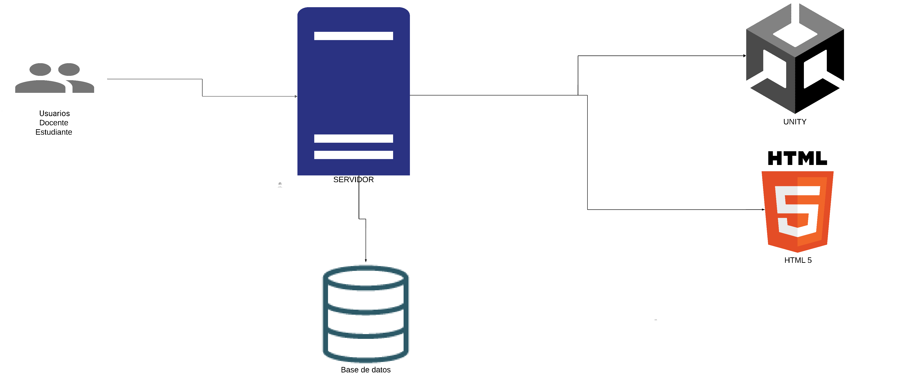
DIAGRAMA DE INFRAESTRUCTURA

